Slide 1
Муниципальное бюджетное образовательное учреждение дополнительного образования детей «Енисейский районный центр детского творчества»
МАСТЕР-КЛАСС
Посвящённый 55-летию первого полёта человека в космос
Выполнил: педагог
дополнительного образования
Казённая Светлана Васильевна
с. Ярцево
2016 г.

Slide 2
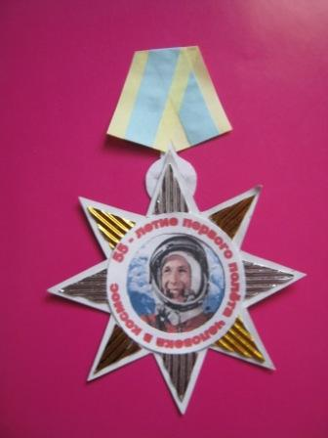
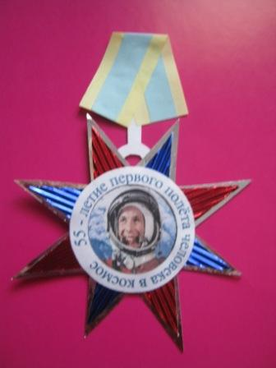
«Изготовление нагрудных
космических значков»

Slide 3
Для изготовления
нам понадобится:
белый или цветной картон,
цветной гофрированный картон,
цветная бумага,
простой карандаш,
линейка,
клей ПВА,
ножницы,
шаблоны для вырезания.

Slide 4
1 этап
Обводим простым карандашом на белом или цветном картоне шаблон-основу в виде звезды и вырезаем ножницами (рис.1)
Рис.1

Slide 5

2 этап
На цветном гофрированном картоне обводим шаблон треугольника по четыре на каждом из цветов и наклеиваем на углы основы (рис.2)
Рис.2

Slide 6

3 этап
Вырезаем из бумаги заготовку фотографии Ю.А.Гагарина и наклеиваем в центр звезды.
Сверху наклеиваем круг с надписью «55-летие первого полёта человека в космос» (рис.3)
55 - летие первого полёта человека в космос
55 - летие первого полёта человека в космос
Рис.3

Slide 7
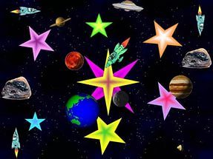

Физминутка
В небе плавает Луна,
В облака зашла она.
Раз, два, три, четыре, пять –
Мы Луну должны достать.
Шесть, семь, восемь, девять, десять
И на место перевесить.
Десять, девять, восемь, семь –
Чтоб Луна светила всем.

Slide 8
4 этап
Берём заготовку «петельки» из белого картона и наклеиваем с обратной стороны на звезду, как показано на рисунке 4.
или
Рис.4

Slide 9
5 этап
Для того, чтобы создать имитацию наградной ленты, необходимо на цветной бумаге жёлтого цвета начертить полоску шириной 2 см и длиной 7 см.
На бумаге голубого цвета чертим две полоски шириной 1 см и длиной 7 см.
1 см
2 см
7 см
1 см
7 см
7 см

Slide 10
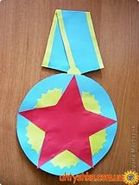
6 этап
На жёлтую полоску наклеиваем полоску голубого цвета с двух сторон строго по центру.
Складываем получившуюся полоску наискосок и приклеиваем к «петельке» (рис.5)
Рис.5

Slide 11
7 этап
Нагрудный космический значок полностью готов. Прикрепляем его к себе на одежду с левой стороны при помощи иголки.
Такой значок можно подарить друзьям, знакомым и родственникам на праздник «День космонавтики» 12 апреля.
Желаем удачи!

